Slide 1
Tarnybinės stotys ir jų operacinės sistemos
Programiniai paketai

Slide 2

GNU/Linux programiniai paketai
Kiekvieną GNU/Linux distribuciją sudaro programinių paketų rinkiniai. Paketą galima įsivaizduoti kaip tam tikrą distribucijos komponentą. Tai gali būti vaizdo kodavimo bibliotekos (pvz. libvorbis), šriftų rinkinys, video, muzikos ar biuro programos, tekstiniai redektoriai ir pan.

Slide 3

Paketų valdymo įrankis dpkg
Ubuntu naudoja Debian paketų valdymo sistemą.
Baziniai veiksmai su .deb failais – diegti ir ištrinti.
Diegimas:
dpkg -i DebFileName
Šalinimas:
dpkg -r DebFileName
dpkg įrankis nepalaiko paketų atsisiuntimo iš interneto.
Esamų paketų sąrašo išvedimas:
dpkg –l
Išbandykite:
Google > cmatrix deb file (cmatrix debian ftp) (amd64)
Įsirašykite cmatrix

Slide 4

Paketų valdymo sistemos (PVS)
Ubuntu operacinėje sistemoje naudojama apt programų paketų diegimo ir valdymo sistema. Naudotojui pateikiami patogūs įrankiai programinės įrangos paketams diegti ir valdyti:
Ubuntu Software Center (veikiantis grafinėje aplinkoje, pagrindinis Ubuntu šeimos Linux distribucijose)
Discover (veikiantis grafinėje aplinkoje, palaiko daugiau linux distribucijų)
aptitude (veikiantis tekstiniame terminale)
synaptic (veikiantis grafinėje aplinkoje, skirtas labiau patyrusiems)
Pagrindiniai PVS uždaviniai:
Valdo diegiamų paketų priklausomybes;
Užtikrina paketų šaltinio teisingumą parašu;
Diegia, šalina, atnaujina paketų versijas;
Grupuoja paketus pagal interesų grupes.

Slide 5

Paketų valdymo sistemos veikimas
Paketų įrašymo eiga:
Prašymas instaliuoti paketą;
PVS ieško paketo ir priklausomybių;
PVS parsiunčia reikalingus paketus;
PVS diegia ir konfigūruoja paketus, teikia rekomendacijas;
Vartotojas naudoja programinę įrangą.

Slide 6
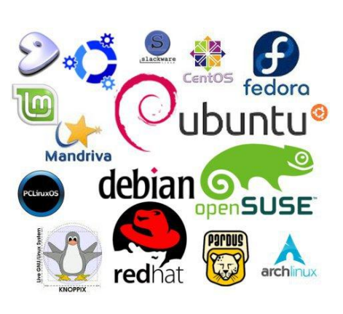
Programiniai paketai Linux distribucijose
.deb – Debian šeimos paketai
valdymo sistema – apt
.rpm – Fedora šeimos paketai
valdymo sistema – dnf (seniau yum)
Portage – Gentoo šeimos paketai
valdymo sistema – emerge
Komercinių OS atviro kodo PVS:
Homebrew – Mac OS
winget – MS Windows

Slide 7
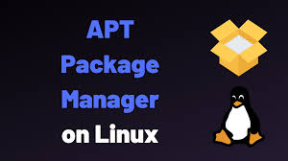
APT komandinėje eilutėje
APT (Advanced Packaging Tool) - įrankis paketų atsisiuntimui ir įrašymui
Pagrindinės komandos:
apt (apt-get)
apt-cache
Naudojimo pavyzdžiai:
sudo apt update
sudo apt upgrade
apt-cache search mc
apt-cache show mc
sudo apt install mc
Išbandykite:
Suraskite "java JDK" paketą, įsirašykite 21-ą versiją.

Slide 8
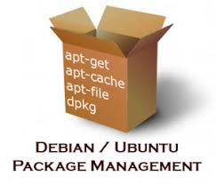
APT ypatybės
APT įrankis leidžia:
Diegti, šalinti ir atnaujinti programinius paketus
Valdyti priklausomybes
Ieškoti programinių paketų
Išvesti informaciją apie pasirinktą paketą
Valdyti repozitorijų parašus
APT svarbiausi katalogai ir konfigūraciniai failai:
/etc/apt/sources.list - standartiniai atnaujinimų serveriai
/etc/apt/sources.list.d - papildomos PPA repozitorijos
/var/cache/apt/archives/* - atsisiųsti ir išsaugoti archyvai

Slide 9
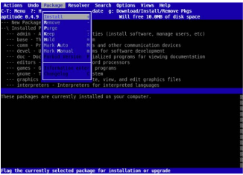
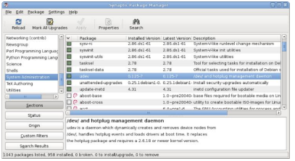
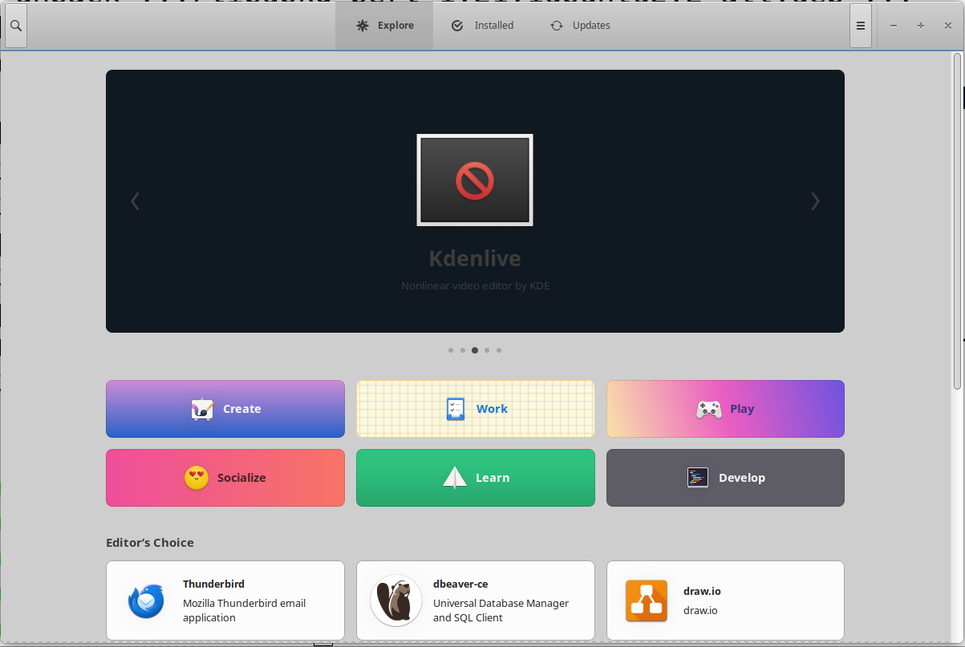
APT įrankio apvalkalai
Aptitude
Synaptic
Software (Ubuntu software center)

Slide 10
Ubuntu apt repozitorijos
Programinės įrangos saugyklos yra suskirstytos į tam tikras grupes, atsižvelgiant į laisvosios programinės įrangos filosofiją. Ubuntu saugyklų tipai:
Main – oficialiai palaikoma programinė įranga
Restricted – oficialiai palaikoma nelaisva (tam tikrais licenziniais aspektais apribota), tačiau kai kuriose situacijose dažnai reikalinga programinė įranga, pvz. nuosavybinės aparatinės įrangos tvarkyklės (ang. drivers)
Universe – laisva programinė įranga palaikoma Ubuntu ir Debian bendruomenės (Ubuntu darbuotojai programinę įrangą šioje saugykloje palaiko tik neoficialiai)
Multiverse – nelaisva (tam tikrais licenziniais aspektais apribota) programinė įranga, pvz. uždarojo kodo programinė įranga.

Slide 11

PPA – asmeniniai paketų archyvai
PPA (personal package archive) naudojami, kai reikia naujausių programų versijų (alpha, beta stadijos).
PPA gali būti kenksmingi kompiuteriui.
Saugumą galima užtikrinti vadovaujantis šiomis taisyklėmis:
Ar žinomos komandos palaiko PPA?
Kiek vartotojų naudoja PPA?
Ar dažnai atnaujinama PPA?
Išbandykite:
Nueikite į launchpad.net
Suraskite "neovim ppa" repozitoriją.
Prisidėkite neovim repozitoriją:
sudo add-apt-repository ppa:neovim-ppa/unstable -n
Atsinaujinkite sistemą ir įsirašykite "neovim" paketą.

Slide 12
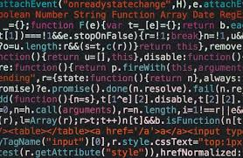
Programų surinkimas iš išeities kodo
Kartais prireikia surinkti programą iš išeities kodo (ang. source code).
Įprastiniai veiksmai:
Parsisiųsti programos išeities kodą
Paleisti configure scenarijų (patikrina trūkstamas priklausomybes)
Paleisti c kodo sukompiliavimą (makefile paleidimas, įprastai komanda make)
Įdiegti programą (pvz. sudo make install, install failo paleidimas)
Išbandykite:
Suraskite programos "git" išeities (source) kodą ir įsidiekite programą.
Reikalingi paketai git: libz-dev libssl-dev libcurl4-gnutls-dev libexpat1-dev cmake curl gettext

